Slide 1


Il credito in Toscana
I trimestre 2015
Firenze, Luglio 2015

Slide 2

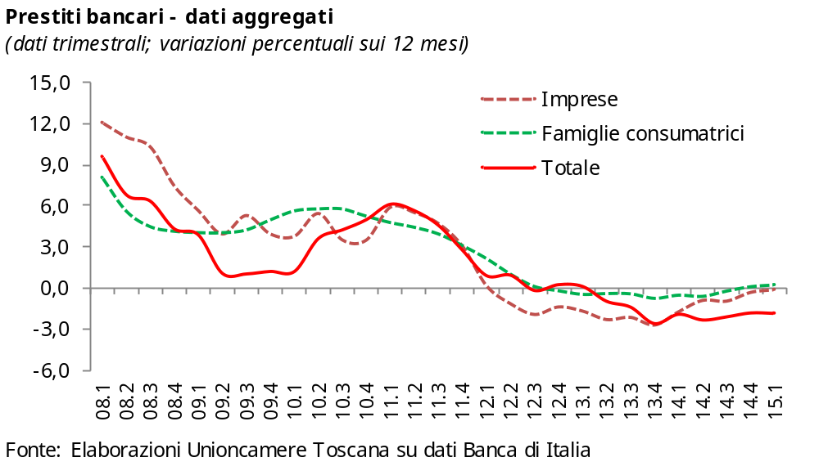

I prestiti a imprese e famiglie
Nel primo trimestre del 2015, è proseguita la contrazione dei prestiti alla clientela residente¹ in Toscana, inclusivi delle sofferenze (-1,8% il dato tendenziale, ovvero riferito allo stesso trimestre dell’anno precedente).
Tale evoluzione è determinata in parte, come da circa due anni, dalla pesante contrazione dei prestiti verso le società finanziarie e assicurative² (-37,5%). I prestiti alle istituzioni finanziarie, fino all’anno 2013, rappresentavano l’8% del totale del credito concesso al sistema economico; nel trimestre in esame sono invece scesi al 2,8% del totale.
I prestiti verso le imprese (-0,1%) e i finanziamenti alle famiglie consumatrici (+0,2%) sono invece sostanzialmente stabili rispetto allo stesso trimestre dell’anno precedente. Per quanto riguarda le imprese, in particolare, l’andamento dei prestiti erogati conferma l’ingresso in una fase di stabilizzazione dopo le contrazioni registrate nel biennio 2012-2013.
Prestiti lordi, comprensivi di sofferenze e pct delle banche ai residenti.
Società di intermediazione mobiliare, società fiduciarie di gestione, società di finanziamento e sicav.

Slide 3
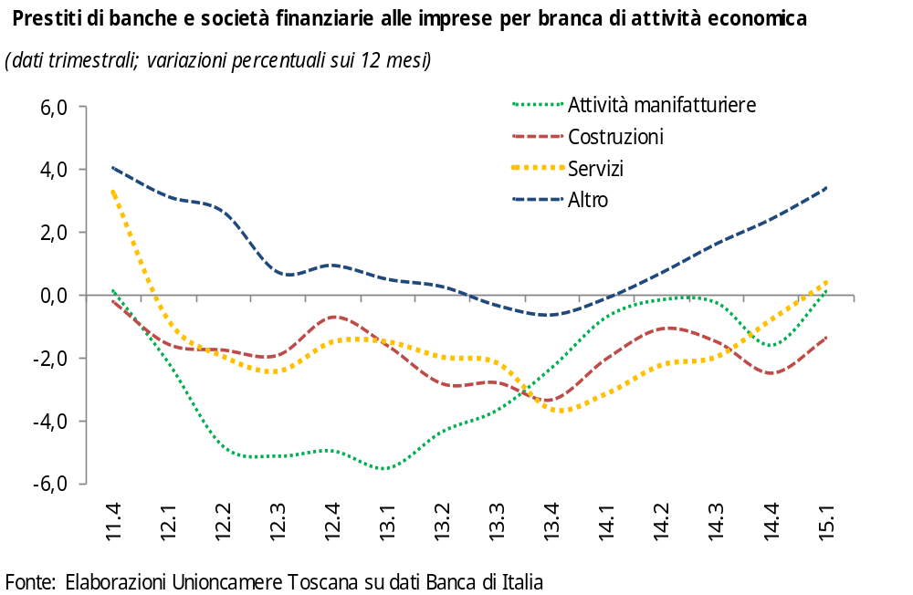
I prestiti alle imprese per branca di attività economica
I segnali positivi che, sotto il profilo in esame, arrivano dal sistema produttivo non finanziario offrono delle conferme anche nella disaggregazione settoriale. Per la prima volta dopo 13 trimestri consecutivi, i prestiti alle imprese manifatturiere e dei servizi non presentano infatti il segno meno³, mostrando un andamento stabile rispetto al primo trimestre del 2014 (rispettivamente +0,1% e +0,4%).
In notevole crescita, poi, l’andamento dei prestiti al settore residuale «altro»⁴ (+3,4%), che rappresenta tuttavia una quota relativamente limitata (10%) del totale dei prestiti erogati alle imprese toscane.
Ancora in contrazione, infine, il credito alle imprese appartenenti al settore delle costruzioni (-1,4%): anche in questo caso, tuttavia, si possono intravedere segnali di miglioramento legati all’attenuarsi delle diminuzioni nelle erogazioni rispetto a quanto osservato alla fine del 2014.
3. Prestiti lordi, comprensivi di sofferenze e finanziamenti a procedura concorsuale. Dati riferiti alle segnalazioni di banche, società finanziarie e società veicolo di operazioni di cartolarizzazione sui finanziamenti a società non finanziarie e famiglie produttrici.
4. Include i settori primario, estrattivo ed energetico.

Slide 4
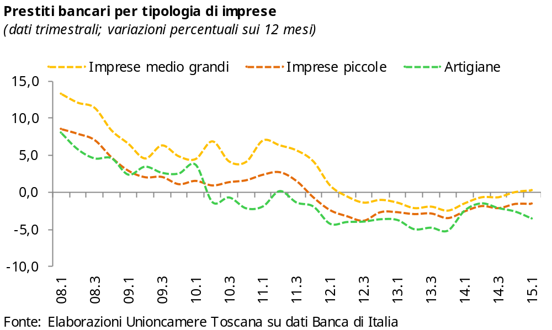
I prestiti per tipologia di impresa
Sotto il profilo dimensionale, se il credito bancario alle piccole imprese (-1,5%) – in particolare quello alle imprese artigiane (-3,6%) – appare ancora in contrazione, si nota che l’offerta di credito verso le imprese più strutturate sta evolvendo verso un terreno di effettiva crescita: il dato del primo trimestre segnala a tale riguardo un aumento, seppur di piccola entità (+0,3%) rispetto al primo trimestre del 2014.
Sono quindi soprattutto le imprese di medio-grandi dimensioni a sostenere attualmente la domanda di credito. Come segnalato con riferimento al contesto nazionale dalla BLS (Bank Lending Survey) della Banca di Italia, infatti, «il recupero della domanda ha interessato esclusivamente le imprese di grandi dimensioni e quelle manifatturiere, ed è connesso con il sostegno del circolante e con le esigenze di ristrutturazione e consolidamento delle posizioni debitorie esistenti; le richieste di nuovi finanziamenti per investimenti, dopo una serie ininterrotta di contrazioni, hanno mostrato, dalla seconda parte del 2014, una sostanziale stabilità.»

Slide 5
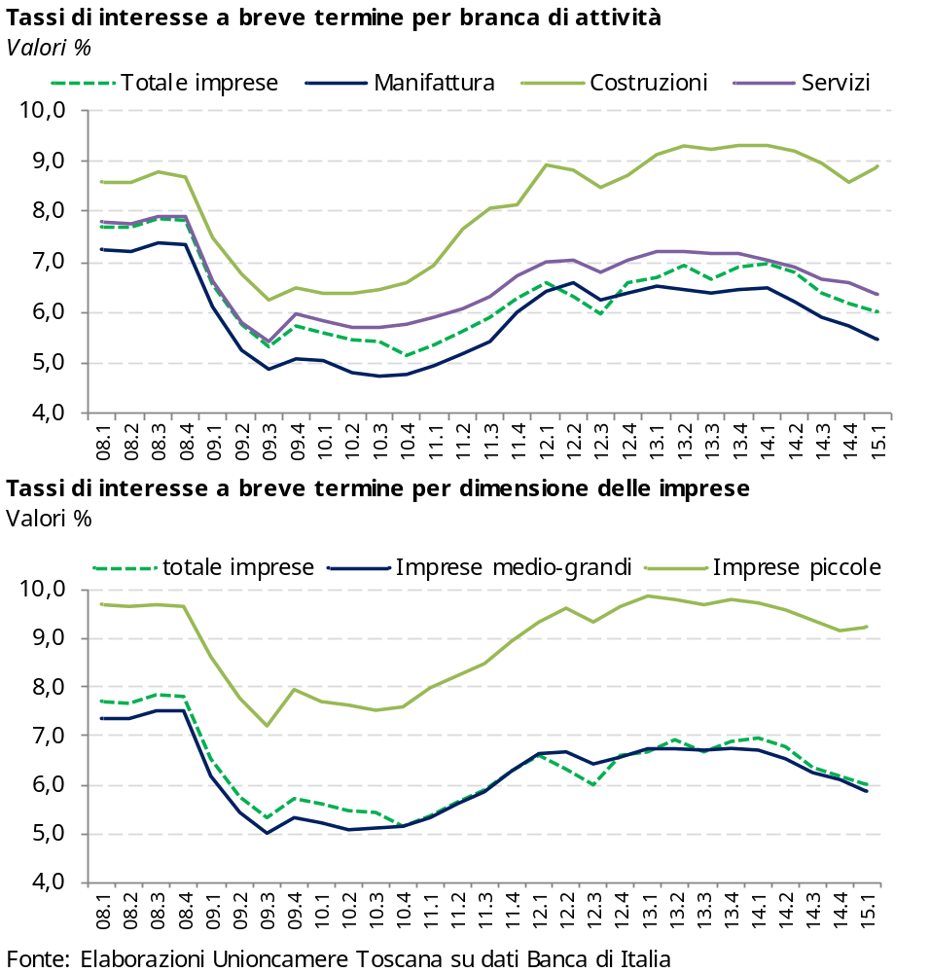
Tassi di interesse a breve
Il livello dei tassi di interesse sui prestiti a breve termine⁵ concessi dalle banche condiziona il sistema economico nel ricorso al credito. Nel breve periodo, i tassi bancari attivi risentono principalmente delle variazioni dei tassi guida della politica monetaria. Il taglio dei tassi ufficiali operato dalla BCE a giugno del 2014 ha contribuito ad una riduzione del costo del credito, in atto anche nel primo trimestre del 2015.
Il costo del credito in Toscana parte da livelli molto elevati, anche in confronto con le altre regioni, a causa un maggior livello di rischio del settore produttivo rispetto alla media nazionale. Dal punto di vista dimensionale, particolarmente sofferenti sono le piccole imprese, il cui tasso di interesse, pari al 9,2% nel trimestre in esame, è inferiore rispetto ai livelli raggiunti nel 2013 (quasi il 10%), ma in leggera risalita rispetto all’ultimo trimestre del 2014. Per quanto riguarda invece i settori, costi molto alti del denaro continuano ad interessare le costruzioni (8,9%), con valori che anche in questo caso risultano in leggera crescita rispetto al IV trimestre del 2014.
5. La Banca d’Italia rileva i tassi effettivi riferiti ai finanziamenti per cassa che rientrano nelle seguenti categorie: rischi autoliquidanti, rischi a scadenza e rischi a revoca.

Slide 6
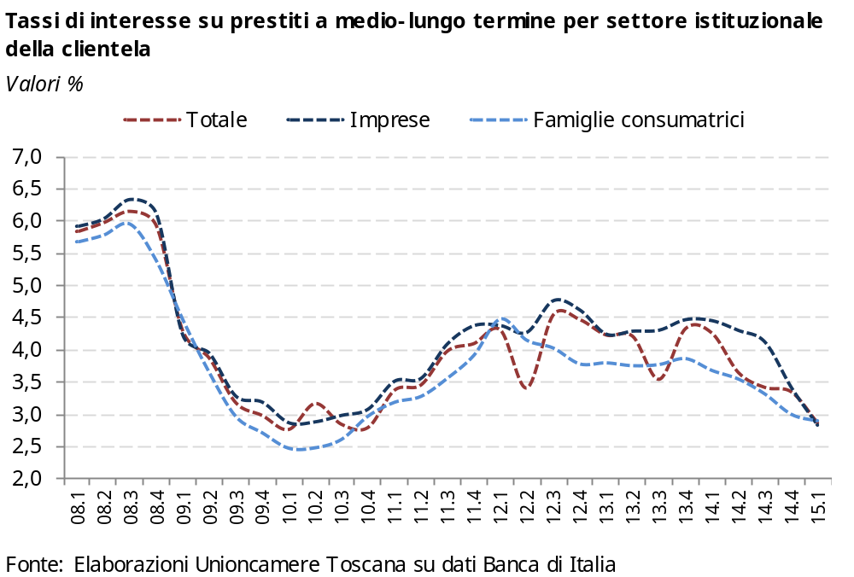
Tassi di interesse a medio/lungo termine
La richiesta di prestiti a medio-lungo termine (sopra i 18 mesi) rappresenta la volontà, da parte di imprese e famiglie, di fare scelte per il proprio futuro. Nel caso delle imprese, la richiesta di finanziamenti non a breve termine nasce dalla decisione di porre in atto programmi di investimento.
I tassi di interesse sui prestiti a medio lungo termine per le famiglie consumatrici e per le imprese stanno diminuendo dall’inizio del 2014, attestandosi rispettivamente al 2,9% per le famiglie ed al 2,8% per le imprese nel trimestre in esame.
Le condizioni di accesso al credito stanno quindi migliorando anche per quanto riguarda i finanziamenti a più lunga scadenza, risentendo anche in questo caso delle forti iniezioni di liquidità nel sistema bancario attuate grazie alle operazioni di rifinanziamento della BCE.

Slide 7
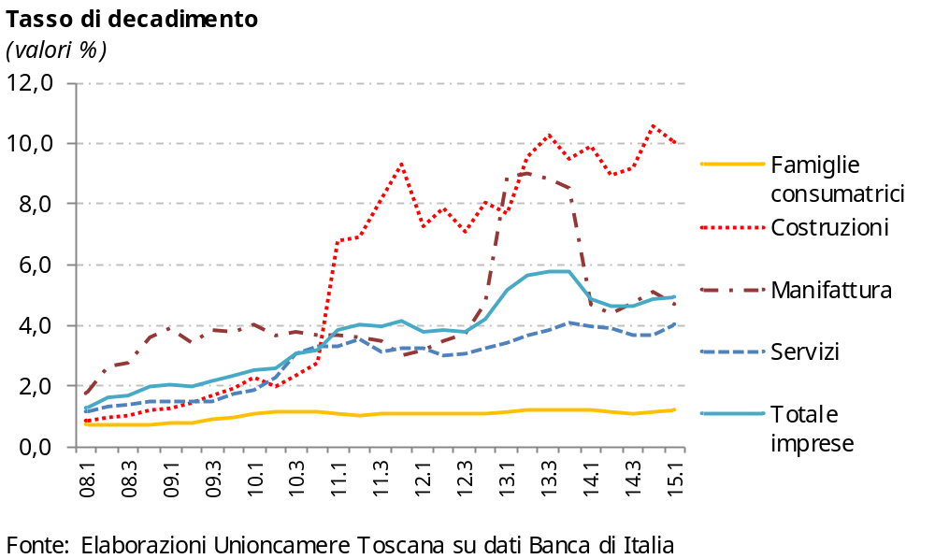
La qualità del credito
L’onda lunga della crisi continua ad avere pesanti conseguenze nel mondo imprenditoriale e produttivo, dove persistono difficoltà di rimborso dei crediti ricevuti. In tale ambito il peggioramento del tasso di decadimento⁶ è stato diffuso nel corso degli ultimi anni: le condizioni maggiormente critiche si continuano tuttavia a riscontrare nell’edilizia, settore in cui tale indicatore ha raggiunto un nuovo picco alla fine del 2014.
Sia nell’edilizia che nel manifatturiero il tasso di decadimento ha comunque fatto registrare una leggera diminuzione ad inizio 2015, scendendo dal 10,6% al 10,1% nel primo caso, dal 5,1% al 4,7% nel secondo. Il rapporto tra le esposizioni passate a sofferenza e i prestiti in bonis del periodo si attesta invece
su livelli più contenuti per le imprese dei servizi, sebbene in tale ambito, al contrario dei precedenti, si sia riscontrato un leggero aumento (dal 3,7% al 4,0%) ad inizio anno.
Nel complesso il tasso di decadimento del credito erogato alle imprese è così rimasto stabile al 4,9% nel periodo in questione, così come stabile – anche se su livelli decisamente più contenuti – è rimasto il tasso di decadimento delle famiglie consumatrici (1,2%).
.
6. Il tasso di decadimento è dato dal rapporto fra flusso di nuove sofferenze e consistenza dei prestiti in essere all’inizio del periodo. I valori sono calcolati come medie dei quattro trimestri terminanti con quello di riferimento.

Slide 8
Cenni metodologici e riconoscimenti
Cenni metodologici
Le elaborazioni contenute nel presente rapporto sono realizzate su dati Banca d’Italia (dati sul credito bancario nel periodo gennaio - marzo 2015).
Si ringrazia la sede regionale della Banca d’Italia per la collaborazione offerta.
Il presente rapporto è scaricabile dalla pagina web dal portale Starnet, area territoriale Toscana, cliccando sul seguente link
Riconoscimenti
Elaborazioni e testo a cura di:
Silvia Pincione
Coordinamento:
Riccardo Perugi

